Slide 1
DEFI Cycle 3
De qui, de quoi va-t-on parler ?
Les références des œuvres citées se trouvent en fin de diaporama

Slide 3
L’ARAIGNEE ET L’HIRONDELLE
LE RAT ET L’ELEPHANT
JUPITER ET LES TONNERRES
L’ANE ET LE CHIEN
LES VOLEURS ET L’ANE
LE LABOUREUR ET SES ENFANTS

Slide 4
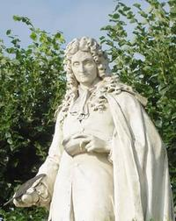

Slide 6
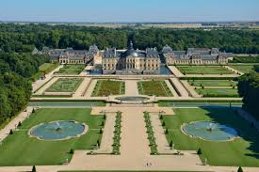
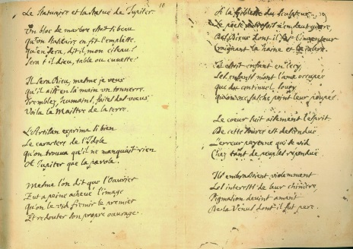
De qui de quoi va-t-on parler?
JUPITER ET LES TONNERRES
UN FOU ET UN SAGE
L’ANE ET LE CHIEN
L’ARAIGNEE ET L’HIRONDELLE
LE SAVETIER ET LE FINANCIER
LE LABOUREUR ET SES ENFANTS

Slide 7
Indices complémentaires
« Un tiens vaut, ce dit-on, mieux que deux tu l’auras. »
« On a souvent besoin d’un plus petit que soi. »
« Eh bien ! dansez maintenant. »
« La raison du plus fort est toujours la meilleure »

Slide 8
REPONSE

Slide 9
Vaux-le-vicomte,
Louis le Vau, XVIIème siècle.
Manuscrit La Fontaine,
Jupiter et les tonnerres,1678
Le héron, La Fontaine,
dit par Ségolène Bouët
La Fontaine par Charles-Pierre Laitié,
fin de 1822, Château-Thierry
Fables de La Fontaine ,
illustrées par Gustave Doré, 1868

